Slide 1
Chào mừng thầy, cô giáo
về dự giờ lớp 2A
MônToán
Tiết 171: Luyên tập( Tiết 2)
GV:Nguyễn Thị Ngọc Nguyên

Slide 2
Thứ hai ngày 19 tháng 5 năm 2025
Tiếng Việt
Tiết 171: Luyện tập ( Tiết 2)
I. YÊU CẦU CẦN ĐẠT
1. Năng lực đặc thù
- Ôn tập, củng cố kĩ năng về đo độ dài đoạn thẳng, tính độ dài đường gấp khúc..
2. Năng lực chung: Phát triển năng lực giao tiếp, giải quyết vấn đề.
3. Phẩm chất: Phát triển phẩm chất trung thực, trách nhiệm.
* HSKT: Biết thực hiện phép cộng, phép trừ trong phạm vi 5.
II. ĐỒ DÙNG DẠY HỌC: - GV: Ti vi, máy tính, phiếu bài 3; HS bảng con, vở
III. CÁC HOẠT ĐỘNG DẠY HỌC

Slide 3
1. Khởi động
Trò chơi:Truyền điện

Slide 4
2. Luyện tập – Thực hành
Đoạn thẳng AB dài 8cm
Đoạn thẳng BC dài 5cm.
Đoạn thẳng AC dài 13cm

Slide 5
2. Luyện tập – Thực hành
Tính độ dài đường gấp khúc ABCD.
Bài giải
Độ dài đường gấp khúc ABCD là:
18 + 9 + 14 = 41 ( cm)
Đáp số: 41 cm

Slide 6
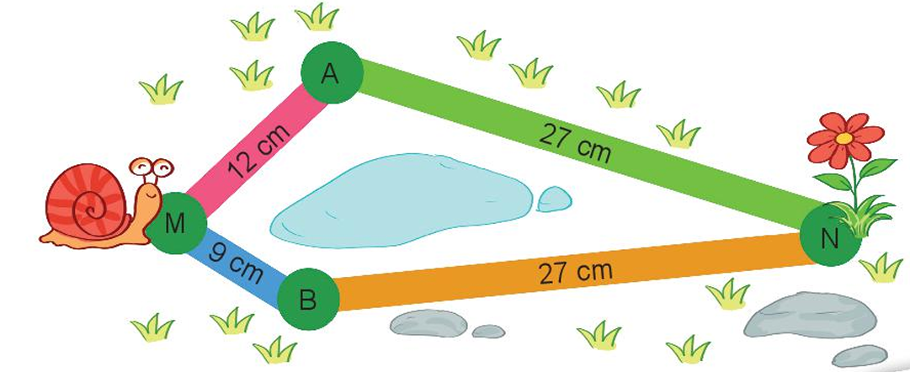
2. Luyện tập – Thực hành
Ốc sên bò theo đường gấp khúc MBN ngắn hơn và ngắn hơn 3cm.

Slide 7
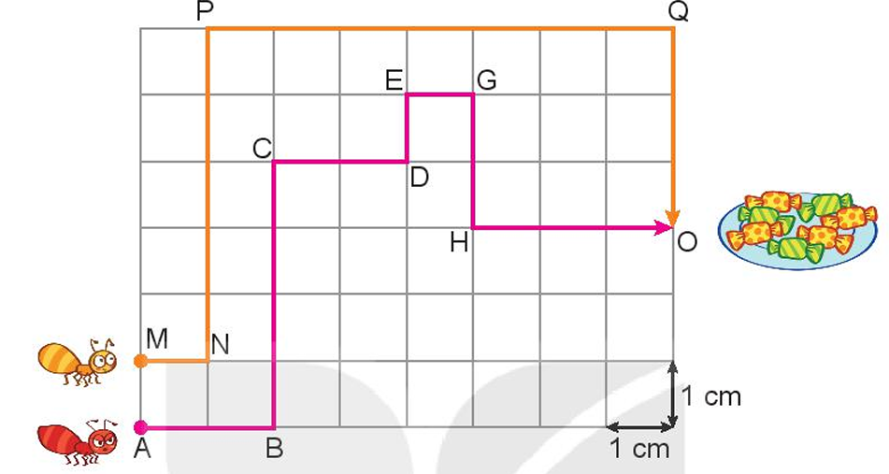
2. Luyện tập – Thực hành
Đường đi của kiến đỏ nhanh hơn

Slide 8
2. Luyện tập – Thực hành
Cây cầu là đường gấp khúc ABCD dài 160m. Đoạn cầu là đường
gấp khúc BCD dài 110m. Hỏi đoạn cầu AB dài bao nhiêu mét?
Bài giải
Số mét của đoạn cầu AB dài là:.
160 – 110 = 50 ( m)
Đáp số: 50m

Slide 9
4. Vận dụng
Tự lấy bài toán thực tế bất kì rồi tìm kết quả.

Slide 10
ĐIỀU CHỈNH SAU BÀI DẠY
……………………………………………………………………………………………………………………………………….
…………………………………………………………………………………………………………………………………………
…………………………………………………………………………………………………………………………………………
…………………………………………………………………………………………………………………………………………

